Slide 1
Teden otroka 2022 3. – 9. oktober
SKUPAJ SE IMAMO DOBRO

Slide 2
POMOČ
POGOVOR
ZAUPANJE

Slide 3
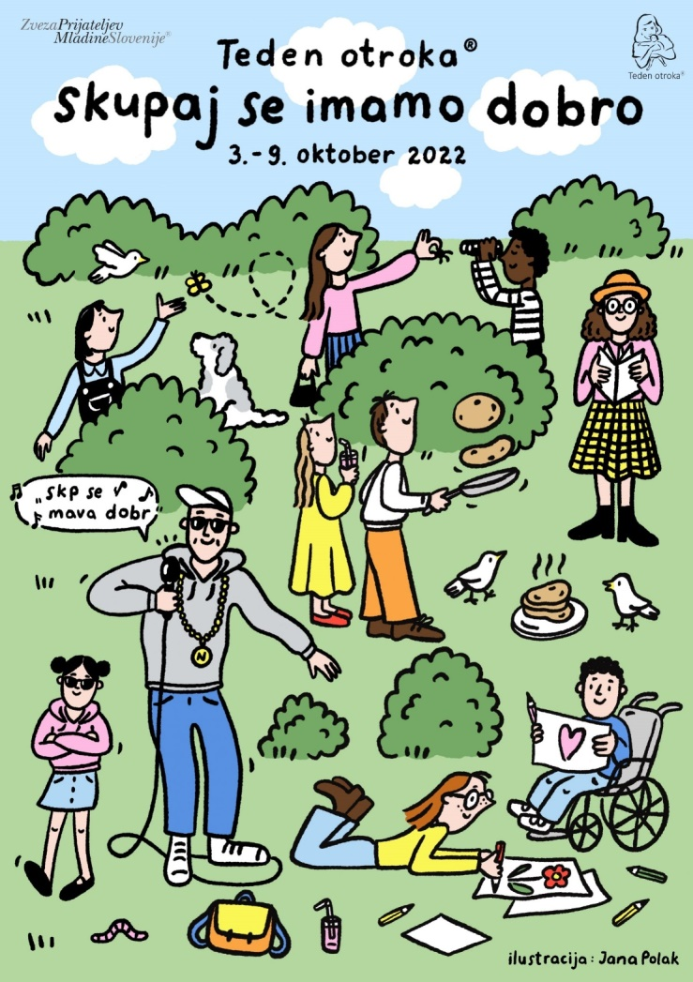
POSLANICA
Nagovor nipkeja:
https://www.youtube.com/watch?v=rMhToSyKPY4
NIPKE – SKP SE MAVA DOBR
https://www.youtube.com/watch?v=349NVYezYOA
ILUSTRACIJE: JANA POLAK

Slide 4
Prijateljski razredi 2022/2023
1. p – Suzana Rajgl Zidar | Mehurčki (Bučka) – starejša skupina otrok iz vrtca
2. p – Urška Picek | 5. p – Urška Zidar
3. p – Urška Picek | 4. p – Urška Zidar

Slide 5
DEJAVNOSTI
DRUŽENJE S PRIJATELJSKIM RAZREDOM
PLESNI NATEČAJ
KULTURNI DAN
KNJIGA „NEŽA SE POGOVARJA DRUGAČE“
(projekt drugačnost nas bogati)
Gasilski poligon
Zdavstvena vzgoja
OBLIKOVANJE razstave O PRIJATELJSTVU
Igra na igrišču, peka kostanja
Knjižničarka zala na obisku
SPREJEM PRVOŠOLCEV V SKUPNOST ŠOLE
LIKOVNI NATEČAJ ZDRAVKO LIDL
ZBIRALNA AKCIJA PAPIRJA

Slide 6
Teden otroka v OPB
PONEDELJEK: KINO
Izdelava vrečk za pokovko in peka pokovke
Ogled risanke o prijateljstvu
TOREK: IZDELAVA DRUŽABNE IGRE
S pomočjo barv, kartona in kamenčkov izdelamo igro 3 v vrsto
SREDA: USTVARJALNICA
Pripravimo majhno darilce za starše
ČETRTEK: DAN ODPRTIH VRAT ZA STARŠE
Druženje
PETEK: PRIPRAVA SLADICE
Sadna solata, piškotki

Slide 7
Humanitarni program zpms – eno srce

Slide 8
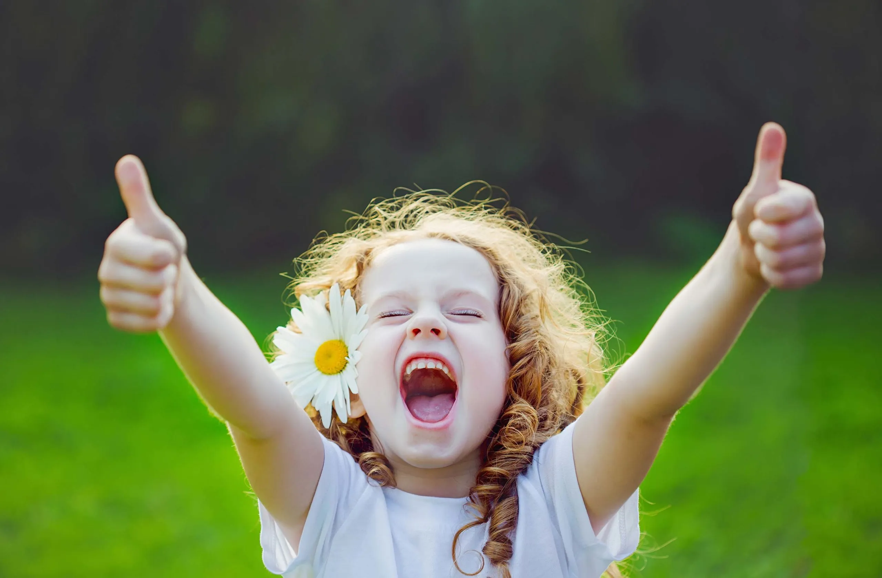
OTROK JE SONCE, KI SVETI TUDI TAKRAT, KO JE NEBO TEMNO.
Hvala, ker jim pomagate pri ustvarjanju lepše prihodnosti.
tim za pripravo tedna otroka

